Slide 1
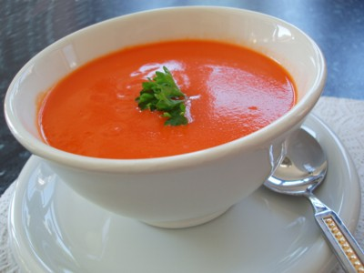
Næringsdrikker du kan lage hjemme
Egg-appelsindrikk, 1 porsj.
(290 kcal, 13 g protein)
1 egg
1 ss sukker
1 dl appelsinjuice
1 dl yoghurt naturell
Eggedosis, 1 pors.
(230 kcal, 12 g protein)
1 eggehvite
2 eggeplommer
1 barneskje sukker
Eggnog, varmedrikk, 2 porsj.
(490 kcal, 22 g protein)
5 dl Sjokolademelk
1,5 stk eggeplomme
1 ss honning
½ ts kanel, malt
½ ts muskatnøtt, malt
Visp eggene godt sammen, deretter hell varm melk med krydder over eggeplommene mens du visper
Jorbærsmoothie, 1 porsj.
(200 kcal, 8 g protein)
1 dl Biola naturell
1 beger Sprett vaniljeyoghurt
1 dl moste jordbær
1 ts vaniljesukker
Grønn smoothie (uten melk), 2 porsj.
(550 kcal, 11 g protein)
1 avokado
1 lime
2,5 dl fryst mango (125 g)
150 g fryst spinat
5 dl havremelk
Bananmilkshake, 2 porsj.
(460 kcal, 12 g protein)
1 banan
2,5 dl Helmelk
2 dl iskrem
1 ts vaniljesukker
Dersom det er vanskelig å øke næringsinntaket og du klarer ikke å holde vekten stabil, bør klinisk ernæringsfysiolog kontaktes.
Foto/oppskrift: Opplysningskontoret for egg og kjøtt, melk.no
Ernæringspoliklinikken/Seksjon for klinisk ernæring
Kreftklinikken
Besøksadresse:
Oslo Universitetssykehus – Domus Medica, Ernæringspoliklinikken
Sognsvannsveien 9, inngang K
0372 Oslo
Postadr: Postboks 4950 Nydalen, 0424 Oslo
Telefon: 230 79 050
Hvordan få time ved Ernæringspoliklinikken
Hvis du følges av en lege ved OUS, kan denne sende henvisning til oss direkte i journalsystemet.
Fastlege kan henvise til oss via sentralt henvisningsmottak ved OUS.
Flytende kost
Etter operasjon i spiserør og magesekk
Revidert: Februar 2019
Seksjon for klinisk ernæring
Kreftklinikken

Slide 2
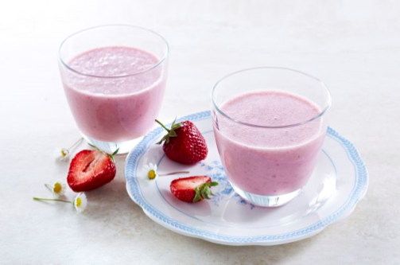
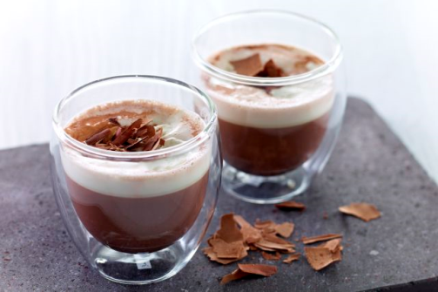
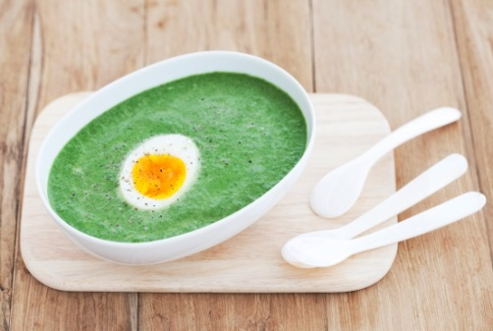
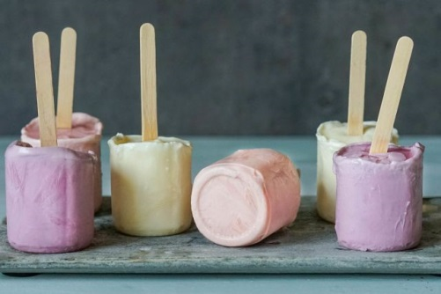
Disse matvarene/retter finner du på postens buffet
Flytende kost
Drikke | 100 ml
 | Energi (kcal) | Protein (g)
Melk, hel | 63 | 3
Melk, lett | 43 | 3
Melk, skummet | 33 | 3
Biola/Cultura naturell | 43 | 3
Biola/Cultura med smak | 67 | 3
E+ drikk med smak | 175 | 7,5
Liva solbærdrikk | 67 | 4
Smoothie jordbær | 77 | 3
Smoothie mango | 73 | 2
Kakao, rett i koppen | 80 | 2
Vørterøl | 40 | -
Juice appelsin | 43 | 1
Juice eple | 43 | -
Saft, sukkerholdig | 43 | -
Brus, sukkerholdig | 43 | -
Buljong | 3 | 0,3
Flytende kost omfatter mat som er flytende og med jevn konsistens og uten klumper eller mat som smelter i munnen før svelging.
Målet med denne kostformen er å sikre et trygt inntak av mat og unngå komplikasjoner etter kirurgi.
Denne brosjyren er utarbeidet for pasienter som har gjennomgått operasjon i spiserør og/eller magesekk, men kan brukes ved andre tilstander dersom det er anbefalt av lege eller klinisk ernæringsfysiolog.
Generelle råd:
Porsjonsstørrelse: 1-3 dl. Start med 1 dl de første dagene, deretter øk med 1-2 dl
Oppnå 3-4 hovedmåltider per dag i form av suppe
Bruk meieriprodukter som mellommåltider
Velg produkter som gir deg mest proteiner
Desserter burde velges utenom hovedmåltider og skal ikke erstatte et hovedmåltid
Flytende mat:
Suppe med/uten melk:
Havresuppe eller en tynn blendet havregrøt
Andre supper: Blomkål, tomat, rotgrønnsak, asparges, gulrot
Tomatsuppe tilsatt egg, blendet
Yoghurt uten klumper
Næringsdrikker, forholdsvis melkebaserte
Drikke som inneholder proteiner vil regnes som mat og kan brukes som mellommåltid:
Melk (søt, sur), sjokolademelk, milkshake, varm sjokolade kokt på melk, E+ drikk
Smoothie (kjøkkenet lager på forespørsel)
Dessert, proteinholdig:
Iskrem
Karamellpudding, sjokoladepudding, bringebærmousse
Beriking av mat:
Flytende kost kan energiberikes med:
Proteiner: melk, egg, kjøtt, fisk, proteinpulver
Fett: olje, smør, rømme, fløte, kesam
Karbohydrater: sukker, honning, mel, havregryn, ris, pasta (blendet)
Klare væsker er drikker som inneholder verken proteiner eller fett:
Vann, saft, juice, kaffe, te, vørterøl, saftis
Supper | 100 ml
 | Energi (kcal) | Protein (g)
Aspargessuppe m/melk | 90 | 1
Blomkålsuppe m/melk | 80 | 1
Blomkålsuppe uten melk | 65 | 1
Bringebær suppe | 40 | 0
Gulrotsuppe m/lime | 95 | 4
Rotgrønnsakssuppe | 75 | 1
Tomatsuppe m/melk | 105 | 2
Tomatsuppe uten melk | 75 | 1
Tomatsuppe m/melk og kokt egg | 110 | 4
Dessert | En porsjon
 | Energi (kcal) | Protein (g)
Bringebærmousse (90 g) | 200 | 2,5
Jordbær og mangomousse (90 g) | 180 | 2,5
Yoghurtmousse med skogsbær (90 g) | 110 | 2,5
Yoghurt Tine (125 g) | 115 | 5
Iskrem (75 g) | 145 | 2
Solo is (1 stk) | 135 | 0
Proteinholdig erstatning for melk: Soyamelk.
Produkter som er laget av ris, havre og mandel inneholder veldig lite proteiner

